Slide 1
Les métiers de l’agriculture et de l’agroalimentaire…
sont faits pour moi !

Slide 2
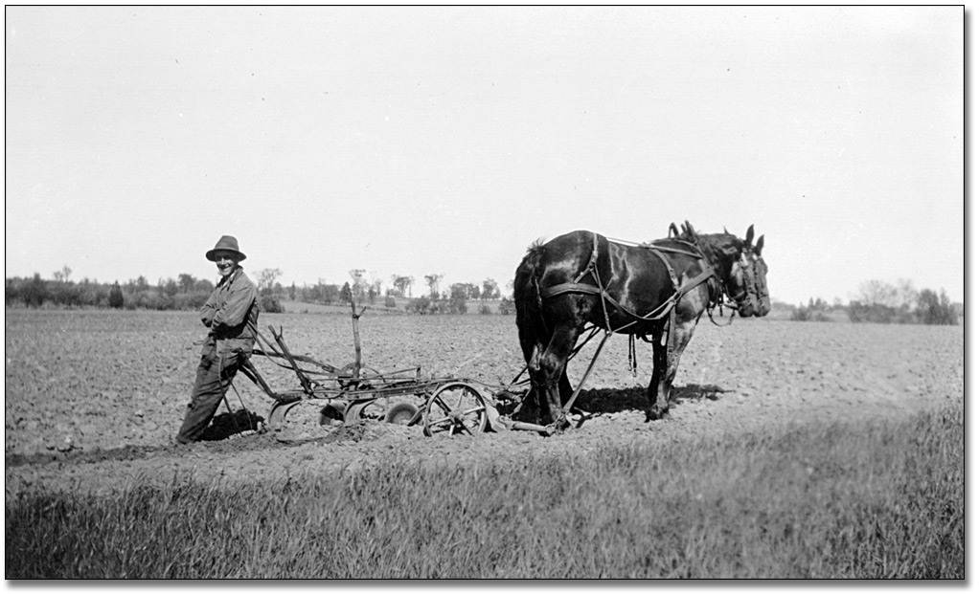
l’agriculture…
c’est le passé !
© http://www.archives.gov.on.ca/fr/explore/online/agriculture/big/big_27_farm_harrow.aspx

Slide 3
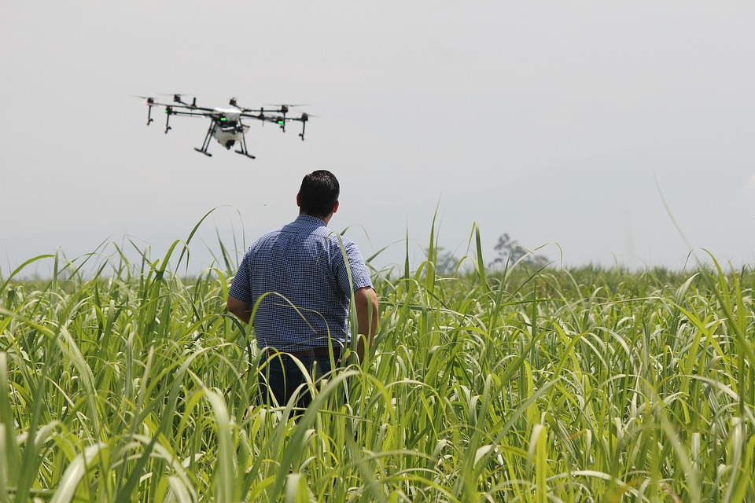
l’agriculture…
c’est le passé ?
Des métiers résolument tournés vers l’avenir !
79 % des agricultrices, agriculteurs utilisent internet pour des motifs personnels ou professionnels, un chiffre au-dessus de la moyenne française.
Aujourd’hui, ils sont 76 % à consulter la météo depuis leur poste fixe tous les jours ou plusieurs fois par semaine.
70 % des propriétaires de smartphone ou tablette installent des applications professionnelles (+ de 400 applications mobiles existent pour assister les éleveurs). L’agriculture 4.0 arrive en force avec ses drones et ses robots.
1 exploitation laitière sur 2 par exemple possède un robot pour traire, distribuer le fourrage ou nettoyer les étables. Le monde agricole est le 2e client de la robotique professionnelle, après l’armée.
© Herney / Pixabay

Slide 4
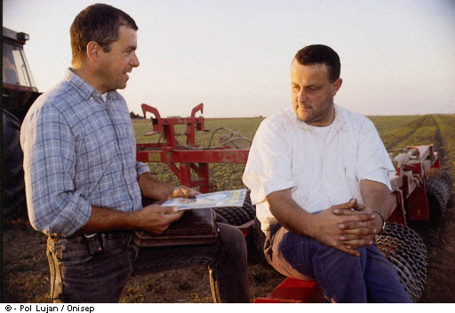
l’agriculture…
c’est pour
les hommes !
© http://www.archives.gov.on.ca/fr/explore/online/agriculture/big/big_27_farm_harrow.aspx

Slide 5
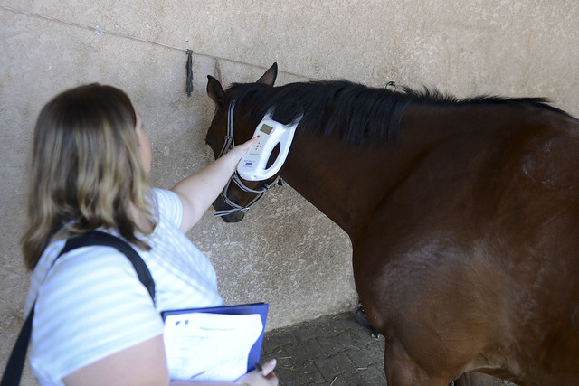
l’agriculture…
c’est pour
les hommes ?
Les femmes apportent de nouvelles compétences, une vision différente quant à la conduite de l’exploitation et proposent une diversification des activités : vente en circuits courts, transformation des produits, hébergements touristiques, activités de loisirs... Elles sont également souvent plus engagées dans l’agriculture biologique.
25 % des chefs d’exploitation agricole sont des femmes.
30 % des salariés sont des femmes.
© flickr.com/photos/ministere-agriculture/ 13198_016

Slide 6
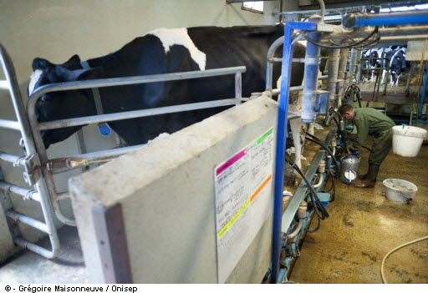
Être agricultrice, agriculteur…
c’est traire des vaches !

Slide 7
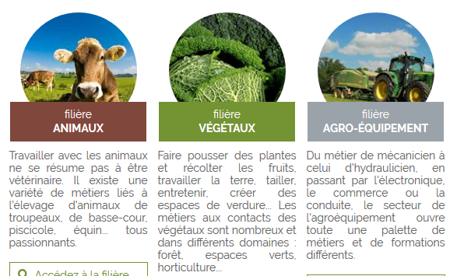
l’agriculture…
c’est traire des vaches ?
+ de 90 métiers, ouverts aux femmes comme aux hommes à découvrir ! Cheffe-chef d’entreprise, salarié, salariée…
Commerce, aménagement du territoire, environnement, paysage, services aux personnes, recherche… : il y a forcément un métier pour toi !

Slide 8
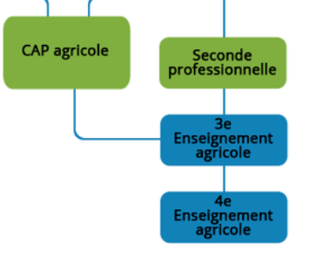
Se former dans l’agriculture…
ce sont des études courtes !

Slide 9
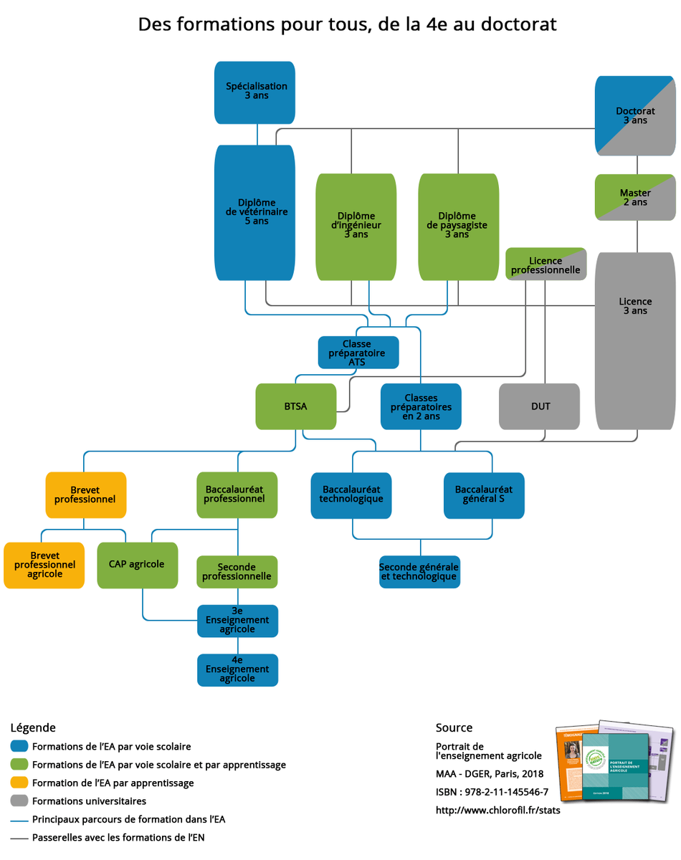
l’agriculture…
ce sont des études courtes ?
L’enseignement agricole propose des diplômes, de la 4e au doctorat, pour toutes et tous, tous les parcours.

Slide 10
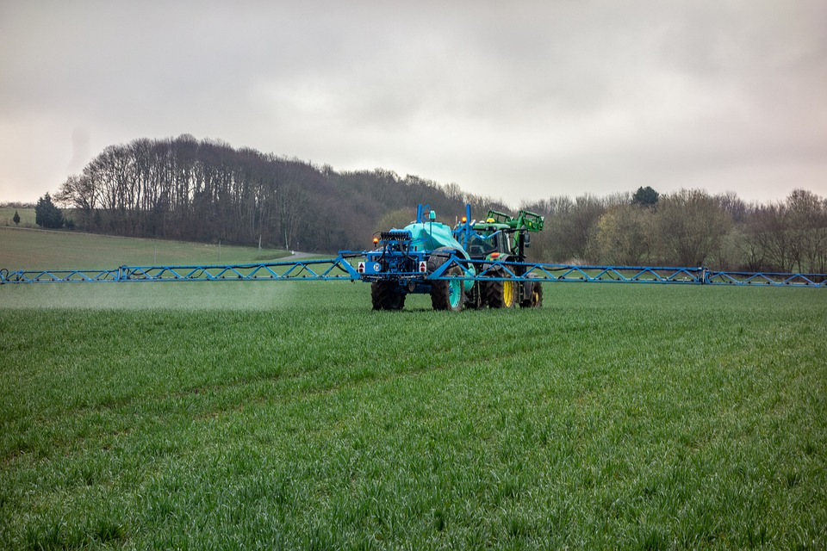
l’agriculture…
Pas de place pour le bio ?
© barskefranck / Pixabay

Slide 11
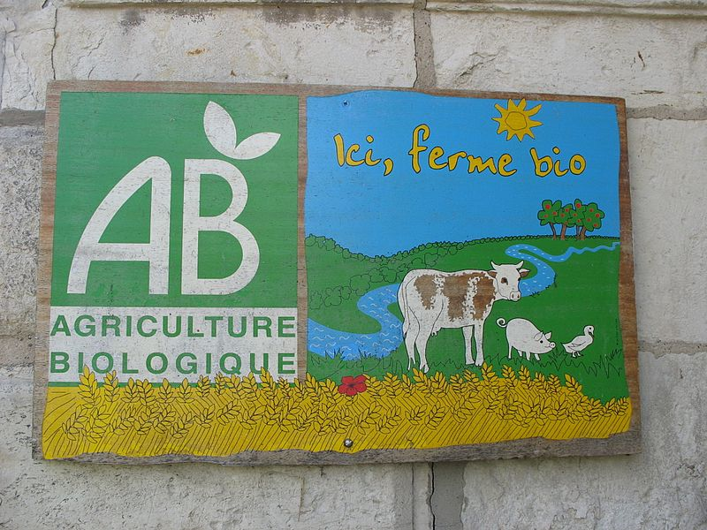
l’agriculture…
Pas de place pour le bio !
La surface consacrée à l’agriculture biologique augmente : 15 000 exploitations bio en 2007 ; 37 000 en 2017.
L’Occitanie est la 1re région de France en nombre d’exploitations agricoles bio (8 161).
Aujourd’hui, la tendance est au bio, aux produits sans additif et le plus naturels possibles.

Slide 12
L’agriculture et l’agroalimentaire,
c’est pas chez nous !

Slide 13
L’agriculture et l’agroalimentaire,
c’est pas chez nous ?
Les belles entreprises de la région Occitanie : Haribo, Perrier, Gerblé, Andros, Quezac, Royal-Canin, Coca-Cola, le roquefort, Naïo Technologies… Et le saviez-vous ? l’Occitanie est le premier vignoble de France !

Slide 14
L’agriculture et l’agroalimentaire,
c’est pas chez nous ?
http://www.sud-de-france.com/incontournable/produits-agroalimentaires-sud-de-france/

Slide 15
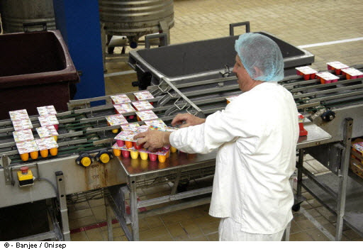
L’agroalimentaire,
c’est mettre des yaourts dans leurs emballages !

Slide 16
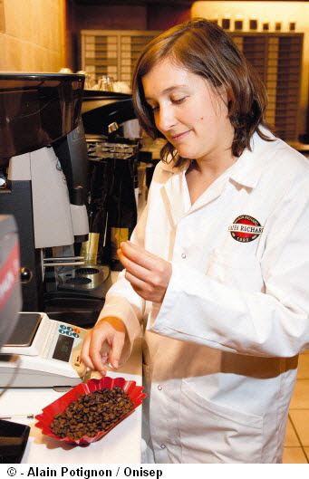
L’agroalimentaire, Une industrie méconnue aux très nombreux débouchés
Ce n’est pas UNIQUEMENT mettre des yaourts dans leurs emballages !
L’industrie alimentaire, encore appelée industrie agroalimentaire, est l'ensemble des activités industrielles qui transforment des matières premières issues de l’agriculture, de l'élevage ou de la pêche en produits alimentaires.
Ce secteur est très porteur en termes d’emplois et de diversité de métiers.
L’industrie alimentaire ne comprend pas l’agriculture qui élève les produits vivants, cultive les plantes et fruits, et les fournit à l’industrie agroalimentaire.

Slide 17
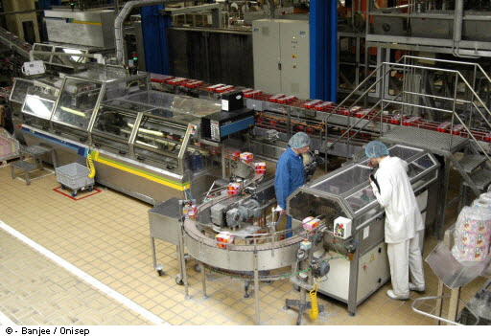
L’agroalimentaire,
des métiers sans formation !

Slide 18
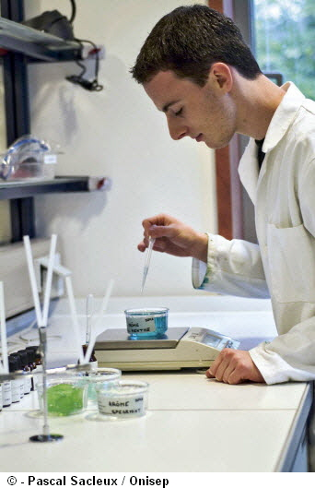
L’agroalimentaire,
des métiers sans formation ?
La force du secteur alimentaire, c’est la diversité et la variété de ses métiers accessibles quel que soit le niveau de qualification, du CAP au bac + 5, avec des formations en alternance pour chaque profil, notamment en apprentissage.

Slide 19
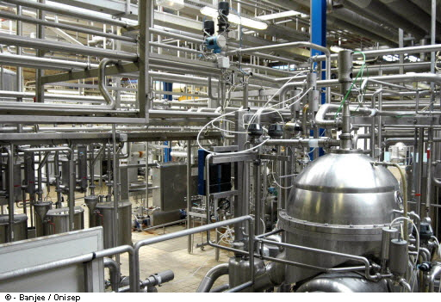
L’agroalimentaire,
des métiers en usine !

Slide 20
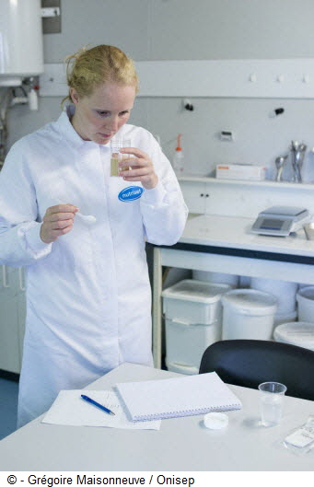
L’agroalimentaire,
des métiers en usine ?
Plus de 80 métiers dans :
La production / fabrication
La logistique
La maintenance
L’achat
Le marketing & vente
L’innovation, recherche & développement
La qualité, hygiène, sécurité, environnement
La gestion, finance, informatique & communication…

Slide 21
Que ce soit dans l’agriculture ou L’agroalimentaire…
Il y a forcément un métier pour toi !

